Slide 1
Hoe groot is jouw welvaart?

Slide 2
1.1 Kun je kopen wat je wilt?
Basis behoeften
Basis of luxe?
Luxe behoeften
Schaars of vrij goed?
Zelfvoorziening

Slide 3
Basisbehoeften
Basisbehoeften = Primaire behoeften = Eerste levensbehoeften.
Belangrijke zaken voor ieder mens om in leven te blijven.
Voorbeelden: Voeding (eten en drinken), kleding, woonruimte

Slide 4
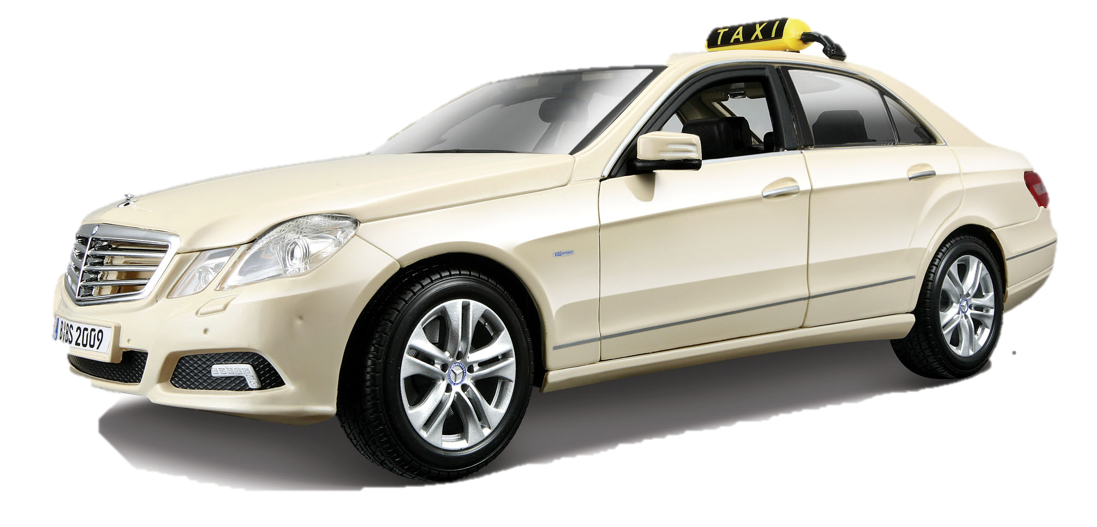
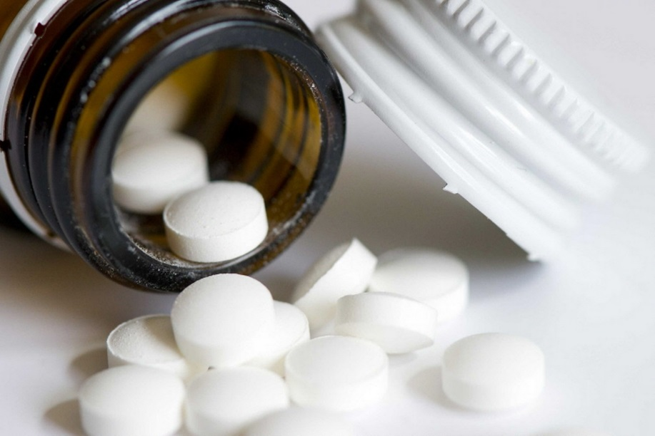
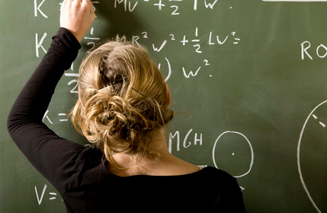
Basis of luxe?

Slide 5
Luxe behoeften
Luxe behoeften = Secundaire levensbehoefte = Overige behoeften
Niet direct noodzakelijk maar maken het leven wel makkelijker/ leuker
Elektronica, speelgoed, meubels, vervoersmiddelen

Slide 6
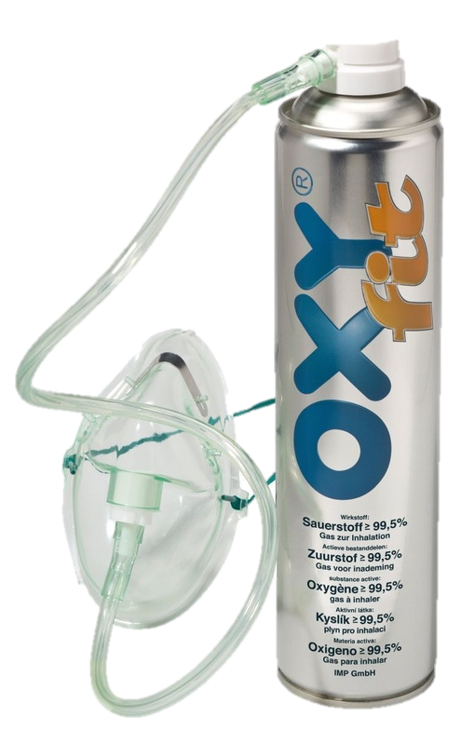
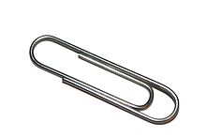
Schaars of vrij goed?
Als er productiefactoren nodig zijn om het te maken → schaars
Kraanwater en reclamefolders zijn dus schaars!
Zuurstof is normaal gesproken niet schaars, dus een vrij goed.
Vraag en aanbod bepaald de verkoopprijs
Hoe zeldzamer (laag aanbod) hoe duurder

Slide 7
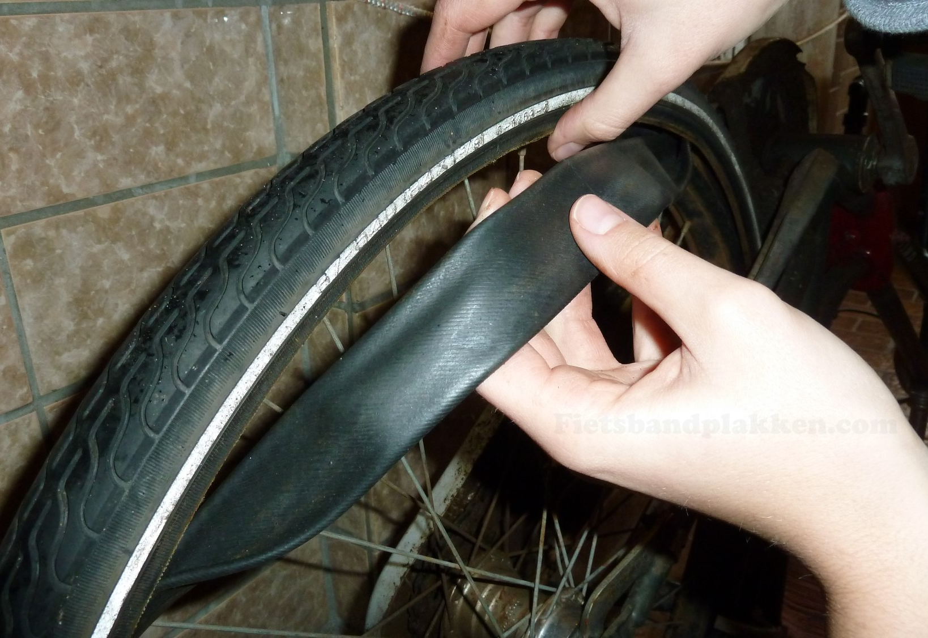
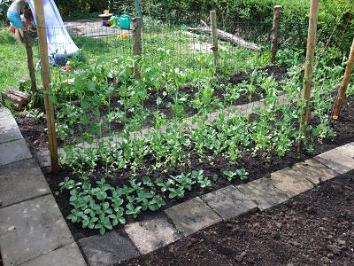
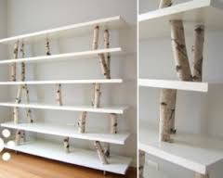
Zelfvoorziening
Zelf goederen/ diensten produceren voor eigen gebruik.
Waarom zelfvoorziening?
Goedkoper
Hobby
Betere kwaliteit
Uniek product

Slide 8
Wat nu?
Maken opgaven paragraaf 1.1
Blz 10: opgaven 2 t/m 14
Nakijken van de opgaven met rode pen
Leren van begrippenlijst paragraaf 1.1
Wat moet je nu kunnen?
Je kunt onderscheid maken tussen verschillende behoeften.
Je weet wanneer een begrip in de economie schaars wordt genoemd.
Je weet wat welvaart is en hoe deze wordt beïnvloed.
Je kunt rekenen met procenten.

